Slide 1
Kasvio, 6. luokka
Tutkitaan ja kuvataan kasveja. Tehdään kasveista digikokoelma PowerPointilla.
Kasvit kuvataan mahdollisimman tarkasti. Kuvaa koko kasvi. Kasvin taustalle asetetaan musta paperi. Puuta kuvatessa mahdutetaan kuvaan runko ja neulaset/lehdet. Ota erikseen kuva lehdestä/neulasesta. Tarvittaessa voi ottaa lähikuvan kukinnosta/hedelmästä/lehdestä.
Kuvat liitetään Powerpointiin ja kuvatekstiksi kirjataan:
Lajinimi: Niittyleinikki
Keräyspaikkakunta: Mannila Jyväskylä
Keräyspaikka: Niitty
Päivämäärä: 18.8.2022

Slide 2
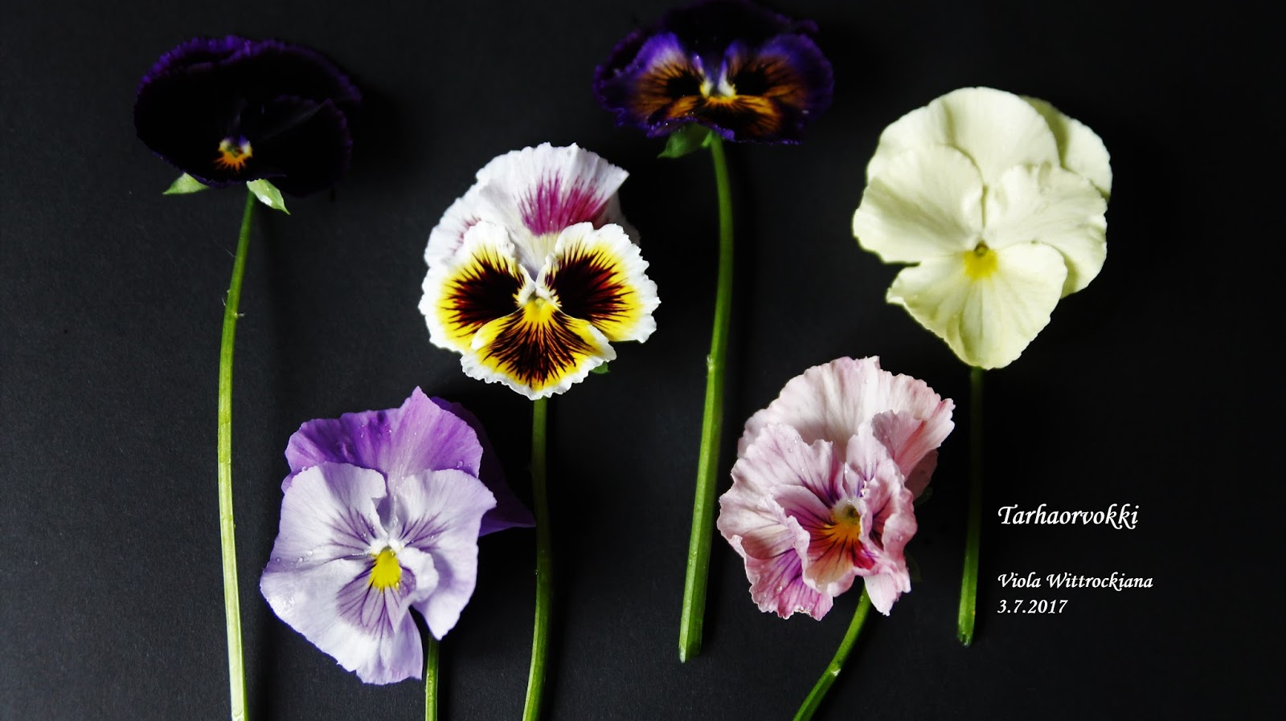
Tarhaorvokki Köhniö, Jyväskylä Piha 17.8.2022
Kuva: Maalaistytön taimitarhassa blogi

Slide 3
Kasvilista:
Tämän dian kasveista kasviossa täytyy olla vähintään viisi.
juolukka
tupasvilla
kanerva
rahkasammal
kallioimarre
variksenmarja
suopursu
karpalo

Slide 4
Kasvilista:
Maitohorsma
Valkoapila
Pihasaunio
Piharatamo
Syysmaitiainen
Voikukka
Pihatatar
Nokkonen
Timotei
Puna-apila
Rentukka
Osmankäämi
Järviruoko
Kannusruoho
Niittyleinikki
Peltosaunio
Siankärsämö
Niittynätkelmä
Hiirenvirna
Harakankello
Koiranputki
Vuohenputki
Rauduskoivu
Hieskoivu
Pihlaja
Kataja
Kuusi
Mänty
Tervaleppä
Harmaaleppä
Lehmus
Tuomi
Tammi
Vaahtera

Slide 5
Asianmukaisesti kuvatut tunnistettavat ja nimetyt kasvit
5 = 4 kasvia
6 = 6 kasvia
7 = 8 kasvia
8 = 10 kasvia
9 = 13 kasvia
10 = 15 kasvia

